Slide 1
PID

Slide 2

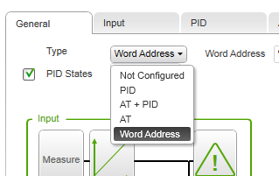
PID
SoMachine Basic PID controller
PID mode
AT + PID mode
AT mode
Word address
Якщо вибрано Word Address то режим регулятора визначається значенням змінної
%MWxx = 0: Регулятор відключений
%MWxx = 1: simple PID mode.
%MWxx = 2: AT+ PID mode.
%MWxx = 3: AT mode only.
%MWxx = 4: PID mode, with PI corrector type

Slide 3
PID
SoMachine Basic PID controller
PID mode
AT + PID mode
AT mode
Word address
Якщо вибрано Word Address то режим регулятора визначається значенням змінної
%MWxx = 0: Регулятор відключений
%MWxx = 1: simple PID mode.
%MWxx = 2: AT+ PID mode.
%MWxx = 3: AT mode only.
%MWxx = 4: PID mode, with PI corrector type

Slide 4
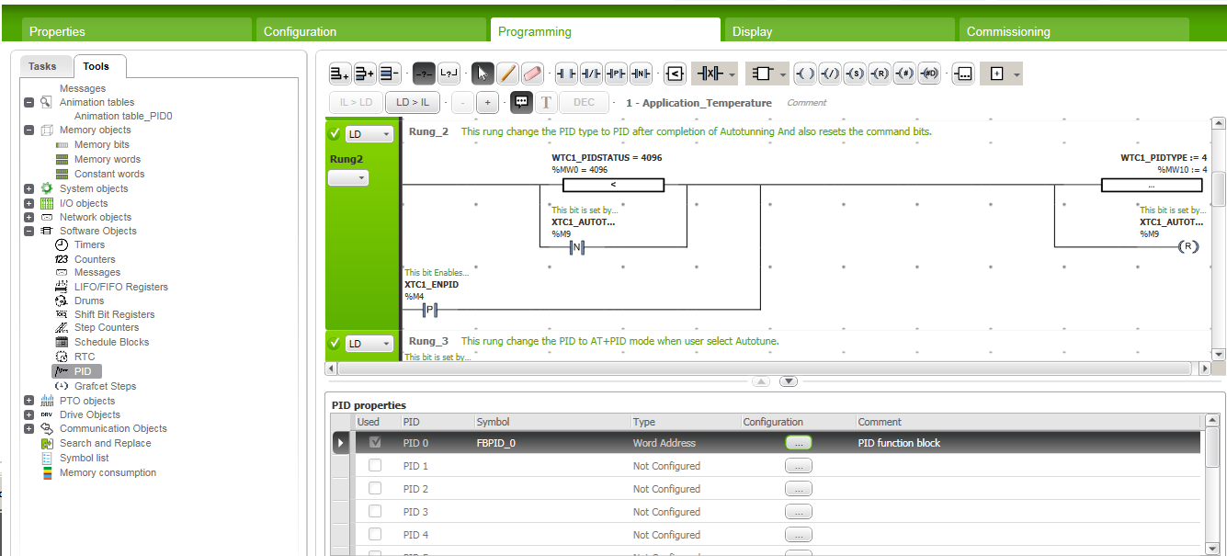
PID

Slide 5
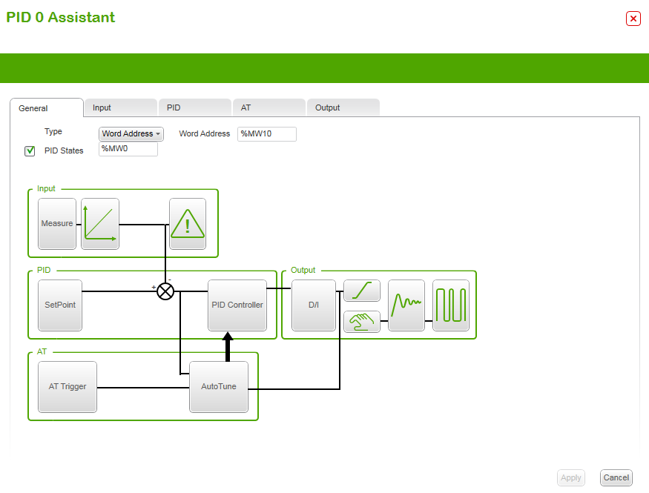
PID

Slide 6
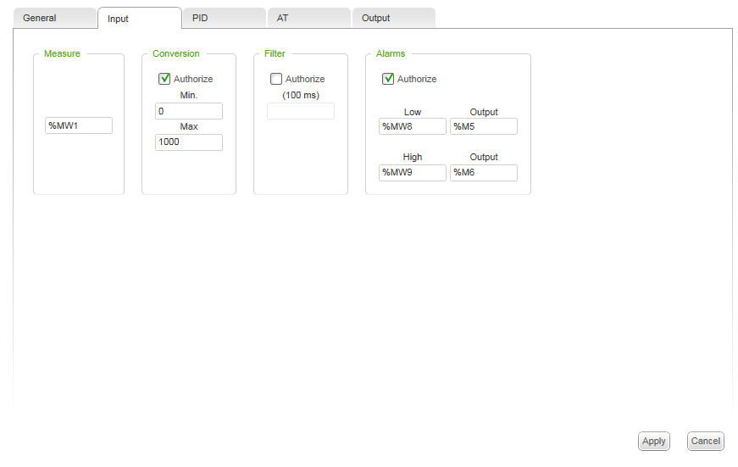
PID

Slide 7
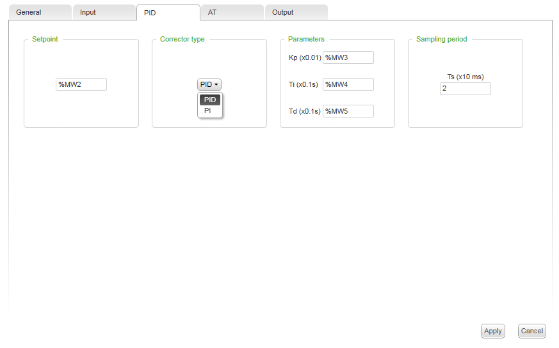
PID

Slide 8
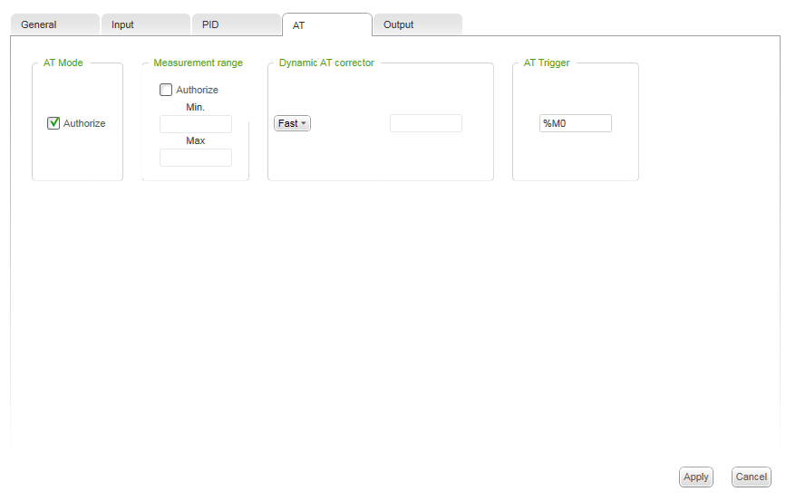
PID

Slide 9
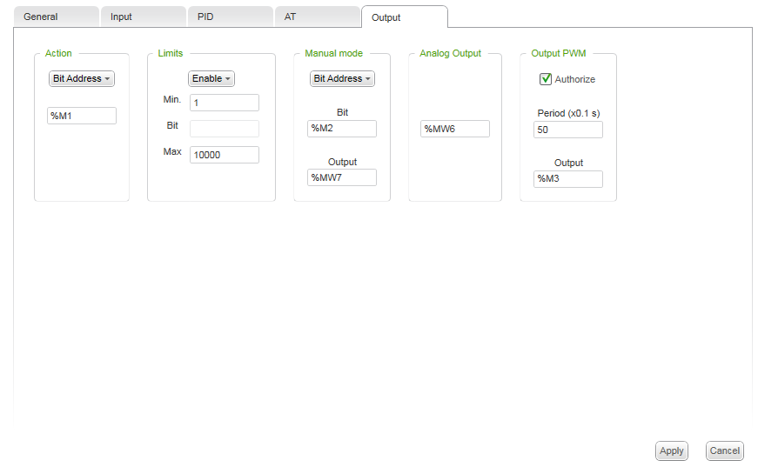
PID

